Slide 1

FOUNDATIONS
TALLER 2
Cómo Equilibrar la Vida Personal
y Ministerio
2-1-20
Notes:
TALLER 2
Cómo Equilibrar la Vida Personal
y Ministerio
Introducción
Saludos, introducción y oración por el coordinador local.
Gracias a los pastores y líderes por asistir
Los entrenadores introducir si mismos

Slide 2
Taller 1 Repaso
Cómo hacer Crecer su Iglesia
Multiplicar Discípulos
Notes:
Taller 1 Repaso
Cómo hacer Crecer su Iglesia
Multiplicar Discípulos

Slide 3
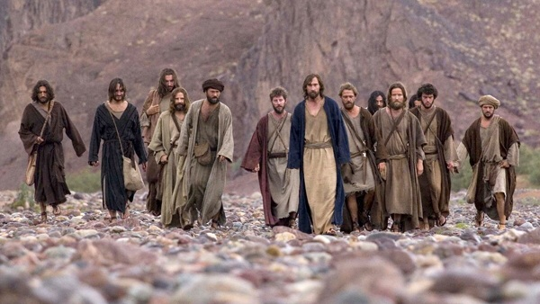
La Gran Comisión
Mateo 28:19-20
Jesús predicó a las multitudes y sanó a muchos
Pero el entrenó a doce hombres ordinarios
  por tres años para que fuesen sus discípulos
Sus discípulos debían entrenar a otros discípulos
Notes:
La Gran Comisión es más conocida por Mateo 28:19-20:
Como Hacer Discípulos:
Qué debemos hacer:
Hacer Discípulos: Como lo definió Jesús utilizando el proceso de Jesús
Donde estamos para hacerlo:
Todas Las Naciones: Toda nación (sin discriminar), el mundo entero
Cómo debemos hacerlo:
Ir: En el transcurso de su vida, donde quiera que vaya, dondequiera que esté, todo el tiempo
Bautizando: Haciendo discípulos comienza con Evangelizmo,
Guiando la gente a tener fe en Cristo.
Enseñando obediencia a todos los mandamientos de Jesús: Discipulado
Madurando en obedecer y seguir todos los pasos indicados por Jesús para un discípulo
Yo estoy con vosotros por siempre: Hacer discípulos a través del Poder de Jesús.
La Gran Comisión incluye el evangelismo y el discipulado.
Ambos son esenciales terminar la Gran Comisión.

Slide 4
Un discípulo es una persona que se está volviendo como Jesús.
El discipulado solo ocurre:
    De cerca
    En persona
    Con el tiempo
Notes:
Plan de Discipulado de Fundamentos
Nuestra misión
Nuestra misión es la misma misión de Jesús: Hacer Discípulos.
Definición de un discípulo
Una persona que está llegando a ser como Jesús.
El discipulado solo ocurre
de cerca,
en persona
y con el tiempo.

Slide 5

Línea de Tiempo de la Gran Comisión
Juan 20
Mateo 28
Hechos 1
Marcos 16
Lucas 24
3
Dias
40 Dias
Ascensión
Resurección
Crucifixión
Notes:
Línea de Tiempo de la Gran Comisión
Jesús dió esta comisión
después de Su Crucifixión y Resurrección
y durante su Ascensión al cielo
cinco veces
a diferentes grupos de gente
en diferentes lugares
y en diferentes momentos.
Todo lo que dijo Jesús después de Su muerte y resurrección con tal repetición
nos debe motivar a la obediencia.

Slide 6
“Plan de Jesús
“Multiplicandos Discípulos”
Modelo (Juan 20:21)
Ejemplo (2 Timoteo 2:2)
Jesus
Pablo
Multiplicar
12 Discipulos
Timoteo
Cristianos Obedientes
(Discípulos)
Hombres Fieles
(Discípulos)
Todas las Naciones
Otros
También
Notes:
Después de Su resurrección y antes de su ascensión, Jesús le dijo a sus discípulos en Juan 20:21, “Como me envió el Padre, así también yo os envío.”
Les dijo que hicieran discípulos tal como lo hizo
y llegaran a todas las naciones.
Pablo es un ejemplo de obediencia a la Gran Comisión
cuando él entrenó a Timoteo
para que él entrenara a hombres fieles
quienes a su vez entrenarían también a otros
para terminar así la Gran Comisión.

Slide 7
Proceso de Discipulado de Fundamentos
Evangelismo | Discipulado
1. Venir | 2. Crecer | 3. Servir | 4. Ir
Adoración Compañerismo | Palabra de Dios Oracion | Servicio | Evangelismo
Notes:
Componentes de un discípulo de Jesús:
Adoración, Comunión, La Palabra de Dios, Oración, Servicio, y Evangelismo
Estos componentes proporcionan un resumen de todos los mandamientos de Jesús.
La Biblia no es un menú que usamos para elegir qué áreas queremos obedecer
Un discípulo necesita crecer espiritualmente en todas estas áreas.
Proceso de Discipulado de Fundamentos
Jesús usó cuatro fases de entrenamiento distintos para hacer discípulos y nosotros hacemos lo mismo.
Seguimos un proceso de “Venir-Crecer-Servir-Ir”.
Esta figura muestra cómo todos los componentes de un discípulo son incluídos en el proceso de hacer discípulos.

Slide 8
¿A quién puede invitar
a estar en su Grupo de Fundamentos?
1. Familia cercana
2. Parientes
3. Amigos cercanos
4. Vecinos y compañeros de trabajo
5. Conocidos
6. Miembros de la iglesia
Notes:
El material de Fundamentos puede usarse para discipular a una persona
o con grupos de 2-10 otras personas
¿A quién puede invitar a estar en su Grupo de Fundamentos?
1. Familia cercana
2. Parientes
3. Amigos cercanos
4. Vecinos y compañeros de trabajo
5. Conocidos
6. Miembros de la iglesia

Slide 9

Recordatorios Pre-Reunión
No hables demasiado
Recuerda que Dios es el maestro
Haz preguntas y escucha
Mantenlo simple
Asegúrate que todos participen
Da retroalimentación positiva
Notes:
Recordatorios Pre-Reunión
No hables demasiado
Recuerda que Dios es el maestro.
Haz preguntas y escuch
Ayudar a la gente a auto-descubrir
Mantenlo simple para los no creyentes y los nuevos creyentes.
Asegúrese que todos participen
Dar retroalimentación positiva a cada respuesta

Slide 10
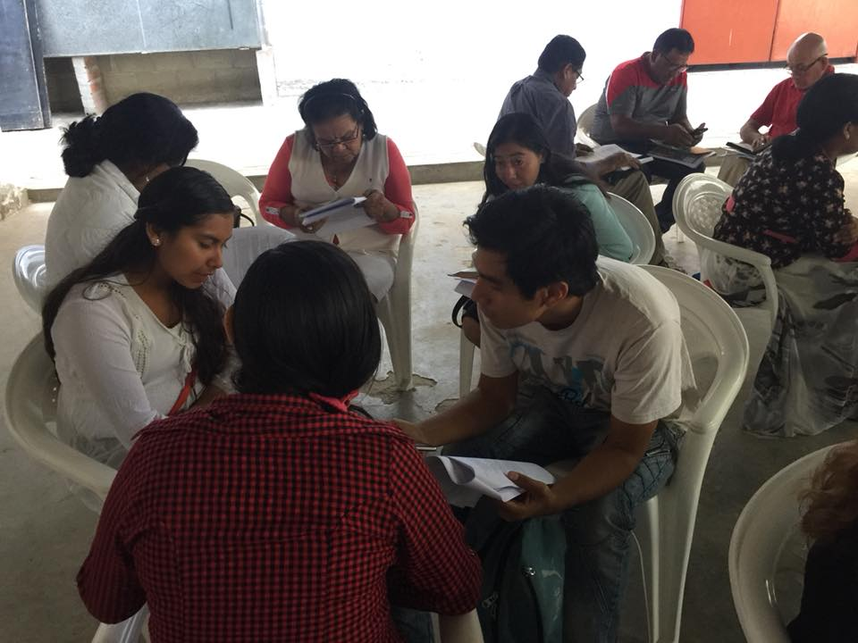
Fundamentos
Crecer
Capítulo 1. La Palabra de Dios
El entrenador lidera 4 personas
3
Notes:
Fundamentos
Crecer
Capítulo 1. La Palabra de Dios
Entrenador lidera 4 voluntarios a través de las 2 primeras preguntas

Slide 11
Formar grupos de 2-5 personas
Cada grupo elige un líder
Discuta "Jesús y la Palabra de Dios" preguntas 4-5
3-4
Notes:
Formar grupos de 2-5 personas
Cada grupo elige un líder
Discuta "Jesús y la Palabra de Dios" preguntas 4-5
Detener los grupos después de 15-30 minutos dependiendo del tiempo disponible
El entrenador entrena a los grupos.

Slide 12
Los grupos eligen un nuevo líder
Discuta "Podemos confiar en la Palabra de Dios"
y "De qué manera le ayuda la Palabra de Dios“
preguntas 6-11
5
Notes:
Los grupos eligen un nuevo líder
Discuta "Podemos confiar en la Palabra de Dios"
y "De qué manera le ayuda la Palabra de Dios“ preguntas 6-11
Detener los grupos después de 15-30 minutos dependiendo del tiempo disponible
El entrenador entrena a los grupos.

Slide 13
La Evaluación Después de la Reunión
¿Cuáles fueron algunas de las experiencias positivas durante el tiempo del grupo?
¿Participaron todos?
¿Fueron mis reacciones positivas a las respuestas?
¿Hablé demasiado?
¿Alguien más habló demasiado?
¿Nos desviamos Del tema?
¿Lo mantuve simple para los no creyentes y los nuevos creyentes?
¿Otras observaciones?
Notes:
En tus grupos usa estas preguntas para evaluar la experiencia.
La Evaluación Después de la Reunión
¿Cuáles fueron algunas de las experiencias positivas durante el tiempo del grupo?
¿Participaron todos?
¿Fueron mis reacciones positivas a las respuestas?
¿Hablé demasiado?
¿Alguien más habló demasiado?
¿Nos desviamos Del tema?
¿Lo mantuve simple para los no creyentes y los nuevos creyentes?
¿Otros observaciones?
Pídales que compartan algunas de sus observaciones.
¿Qué preguntas tiene usted?

Slide 14
¿Progreso del discipulado con Fundamentos?
¿Progreso haciendo aprendices?
¿Comentarios o preguntas sobre el Taller 1?
Notes:
Cuántos estaban en el Taller 1?
Si no había nadie en el Taller 1, no haga las siguientes preguntas y dedique más tiempo a revisar el Taller 1.
¿Qué comentarios o preguntas tienes sobre el Taller 1?
¿Cuántos son Fundamentos líderes con una persona o un grupo?
¿Cómo está progresando tu grupo de Fundamentos?
¿Cuántos han identificado un aprendiz?
¿Qué preguntas tienes sobre tu grupo de Fundamentos?
Formulario de información

Slide 15
Nuestra Misión
Lección 1
La misión de cada creyente y cada iglesia
La Gran Comisión:
  Hacer multiplicandos discípulos
Notes:
Nuestra Misión
Lección 1
Jesús le ha dado a cada creyente y a cada iglesia una misión:
La Gran Comisión: Hacer multiplicandos discípulos

Slide 16
El Papel de los Pastores y Líderes
Entrenar a los creyentes para el ministerio.
Mantener cada ministerio enfocado en la misión
Mantener cada ministerio funcionando correctamente
Notes:
El papel de los pastores y líderes Cristianos (Efesios 4: 11-13, 16)
Entrenar a los creyentes para hacer el trabajo del ministerio.
Mantenga cada ministerio enfocado en la misión de hacer multiplicandos discípulos
Mantener cada ministerio funcionando correctamente para cumplir la misión.
Los pastores entrenar a los líderes del ministerio y los líderes del ministerio entrenar a los trabajadores
para que todos los ministerios de la iglesia estén trabajando adecuadamente
para hacer multiplicandos discípulos para terminar la Gran Comisión.

Slide 17
El Papel de los Creyentes
Hacer el trabajo del ministerio
Aprendemos en la sección "Servir" de Fundamentos:
  Cada Cristiano es un ministro
  La importancia de su ministerio
  Cómo encontrar tu lugar alegre de ministerio
Notes:
El papel de los creyentes: Hacer el trabajo del ministerio
Aprendemos en la sección "Servir" de Fundamentos:
Cada Cristiano es un ministro, no importa cuál sea su carrera.
La importancia de su ministerio.
¡Usted fue creado para el ministerio! Efesios 2:10
¡Has sido llamado al ministerio! Gálatas 1:15
¡Has sido equipado para el ministerio! 1 Pedro 4:10
¡El Cuerpo de Cristo necesita tu ministerio! 1 Cor 12:27
¡Tendrá galardones por su ministerio! Colosenses 3:23, 24
Cómo encontrar tu lugar alegre de ministerio
Cuando usted este utilizando sus dones y habilidades
en el área del deseo de su corazón
de la manera que mejor expresa su personalidad y experiencia

Slide 18
Multiplicar Discípulos
Fundamentos Líderes
No Creyentes
Discipulos
Ministerios
Fundamentos
Notes:
Multiplicar Discípulos
Fundamentos no es un programa a corto plazo.
Es una herramienta para hacer discípulos como lo hizo Jesús:
de cerca, personal y con el tiempo.
Se puede usar con una persona o con 2-10 personas más.
Los no creyentes asisten Fundamentos, aceptan a Cristo y se convierten en discípulos de Cristo.
La mayoría de los discípulos aprenderán sus dones espirituales, habilidades y llamamiento
para estar en un ministerio particular.
Algunos de los discípulos con los dones espirituales, habilidades y llamamiento adecuados
se convertirán en líderes de Fundamentos a través del proceso de aprendizaje y hacer discípulos.

Slide 19
  Muchas cosas nos distraen de nuestra misión:
  Nuestros deseos pecaminosos
  Buenas cosas que dejan nuestra misión principal sin hacer
“Lo bueno es enemigo de lo mejor”
Notes:
Muchas cosas nos distraen de nuestra misión.
Nuestros deseos pecaminosos nos distraen de nuestra misión cuando el mundo y el Diablo nos tientan.
Nuestras iglesias hacen muchas cosas buenas, pero estas cosas buenas nos distraen de nuestra verdadera misión, la Gran Comisión.
Recuerden el dicho, “Lo bueno es enemigo de lo mejor”.

Slide 20

Sepamos la misión y mantente en curso
El Apóstol Pablo:
Corro con una meta clara en mente
  Jesús:
  Ustedes dan mucho fruto
  y muestran así que son mis discípulos
Great Commission
Notes:
Es esencial que sepamos cuál es nuestra misión y que nos mantengamos en curso para terminarla.
El apóstol Pablo nos dio un ejemplo excelente de mantener nuestro curso cuando dijo,
“Así que yo no corro como quien no tiene meta” (1 Corintios 9:26).
Jesús nos dijo en Juan 15:8,
“Mi Padre es glorificado cuando ustedes dan mucho fruto y muestran así que son mis discípulos”.
Sabemos por la Gran Comisión que glorificamos a Dios mediante llevando el fruto de multiplicandos discípulos.
En resumen:
Nuestra misión es la misión de Dios.
Le ha dado a cada creyente y a cada iglesia su misión.
Él ha demostrado como lograr Su misión por medio de Jesús, Pablo y otros
Él nos ha dado todo recurso que necesitamos para lograr su misión: Su Espíritu, Su Palabra, Su iglesia, dones espirituales y habilidades, etc.
Debemos mantenernos en curso para lograr su misión, la Gran Comisión

Slide 21
En grupos de 2-5 hablen sobre:
Por qué la Gran Comisión es la misión de Dios
      para cada creyente
      cada iglesia
      y para ti
Notes:
En grupos de 2-5 hablen sobre:
Por qué la Gran Comisión es la misión de Dios
para cada creyente
cada iglesia
y para ti
Pídales a los participantes que compartan de qué hablaron
Preguntas?

Slide 22

Viviendo una Vida Cristiana Equilibrada
Lección 2
Notes:
Viviendo una Vida Cristiana Balanceada
Lección 2

Slide 23
Áreas de la Vida para Mantener en Balance
Ministerio/
Carrera
Matrimonio y Familia
Vida
Social
Gran Comisión
Crecimiento Personal
Ejercicio/
salud
Crecimiento Espiritual
Notes:
Áreas de la Vida para Mantener en Balance
Hay varias áreas de nuestras vidas que deben mantenerse en equilibrio para que podamos cumplir la misión de Dios de la Gran Comisión.
Ministerio/Carrera
Vida Social
Ejercicio/salud
Crecimiento Espiritual
Crecimiento Personal
Matrimonio y Familia
El desequilibrio en estas áreas provoca cansancio
en pastores,
líderes de iglesias,
y miembros de iglesias.
Piensa en tu vida en estas áreas
¿Cuál es un área en la que lo estás haciendo bien?
¿Cuál es un área en la que necesita mejorar?

Slide 24
Seguir el Ejemplo de Jesús
Jesús sabía cuál era su misión
No permitió que otras personas lo distrajeran de Su misión
Notes:
Cómo vivir una Vida Cristiana balanceada
A. Seguir el Ejemplo de Jesús
Jesús sabía cuál era su misión
No permitió que otras personas lo distrajeran de Su misión.
En Marcos 1:36-38 los discípulos de Jesús inconscientemente trataban de distraerlo de su misión
Jesús no sería disuadido de su misión:
“Simón y sus compañeros salieron a buscarlo. Por fin lo encontraron y le dijeron:
“¡Todo el mundo te busca!”. Jesús respondió, “Vámonos de aquí -a otras aldeas cercanas- donde también pueda predicar. Para esto he venido”
Jesús reprendió a Pedro por no comprender las prioridades de Dios en Mateo 16:21-23.
“Quieres hacerme tropezar; no piensas en las cosas de Dios sino en las de los hombres.”

Slide 25
Si queremos lograr la misión de Dios,
entonces debemos seguir
las prioridades de Dios
Notes:
Si queremos lograr la misión de Dios,
entonces debemos seguir las prioridades de Dios
tal como lo hizo Jesús

Slide 26
Obstáculos a una Vida Cristiana Balanceada
  Nuestros deseos pecaminosos
  Complacer a otras personas en lugar de a Dios
  Las expectativas de
    líderes y miembros de la iglesia
    familia
    cultura
Notes:
Obstáculos a una Vida Cristiana Balanceada
Los siguientes son obstáculos a una vida cristiana balanceada.
Nuestros deseos pecaminosos en lugar de la voluntad de Dios
Intentar complacer a otras personas en lugar de Dios
Intentar cumplir las expectativas de los líderes y miembros de nuestra iglesia en lugar de cumplir las expectativas de Dios
Intentar cumplir las expectativas de nuestra familia en lugar de cumplir las expectativas de Dios
Nuestra cultura intenta imponer expectativas en nosotros que son contrarias a las expectativas de Dios.
Debemos recordar que somos “peregrinos y extranjeros” en la tierra (1 Pedro 2:11)
porque somos “ciudadanos” del Reino de Dios (Filipenses 3:20).
Siempre tendremos que manejar la tensión de ser un extranjero en una tierra extranjera.
En resumen:
Dios nos ha dado una misión,
Jesús nunca permitió que nada lo detuviera de lograr Su misión.
Tenemos muchos obstáculos a vencer para lograr la misión de Dios.

Slide 27
En sus grupos hablen sobre:
Obstáculos para cumplir la Gran Comisión
Obstáculos para una vida Cristiana equilibrada
Notes:
En sus grupos hablen sobre:
Obstáculos para cumplir la Gran Comisión
Obstáculos para una vida Cristiana equilibrada
Pídales a los participantes que compartan de qué hablaron
Preguntas?

Slide 28
Cómo Vencer los Obstáculos a una Vida Cristiana Balanceada
  1. Jesús es nuestro único maestro
2. El meta es el equilibrio
Notes:
C. Cómo Vencer los Obstáculos a una Vida Cristiana Balanceada
1. Debemos asegurarnos que Jesús es nuestro único maestro.
Jesús nos dijo en Mateo 6:24,
“Nadie puede servir a dos señores,
pues menospreciará a uno y amará al otro,
o querrá mucho a uno y despreciará al otro…”.
Las cosas que nos distraen de nuestra misión son nuestro maestro
Para ser un discípulo de Jesús y permitirle ser nuestro Maestro requiere
de nuestro compromiso total y del poder de Dios en nosotros.
Esto lo que se necesita para vencer todos los obstáculos y lograr la misión de Dios.
2. Debemos pensar en las prioridades en términos de balance en lugar de una lista.
Todas las áreas de la vida necesitan algo de atención para mantenerlas en equilibrio.
Hacer Jesús nuestro Maestro y luego todas las demás áreas de la vida se pueden mantener en equilibrio adecuado.
Debes dedicar tanto tiempo a cada área de la vida como creas que Dios quiere que des.
Cuando hay crisis, usted y Dios pueden decidir juntos cuánto se puede usted desviar de su plan

Slide 29
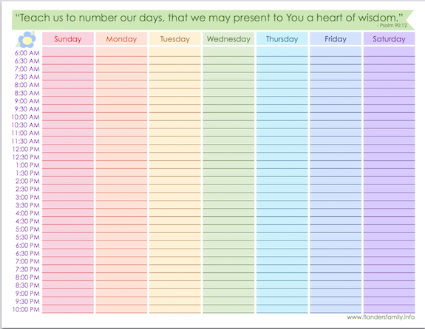
Un calendario semanal
Notes:
Un calendario semanal es su herramienta más poderosa
para administrar tu vida y cumplir la misión de Dios.
Si usted no maneja su vida,
Otras personas gestionarán por usted.
Ir a foundationsglobal.com,
"Otros Recursos Discipulado",
"Crear un Calendario semanal para manejar su vida".

Slide 30
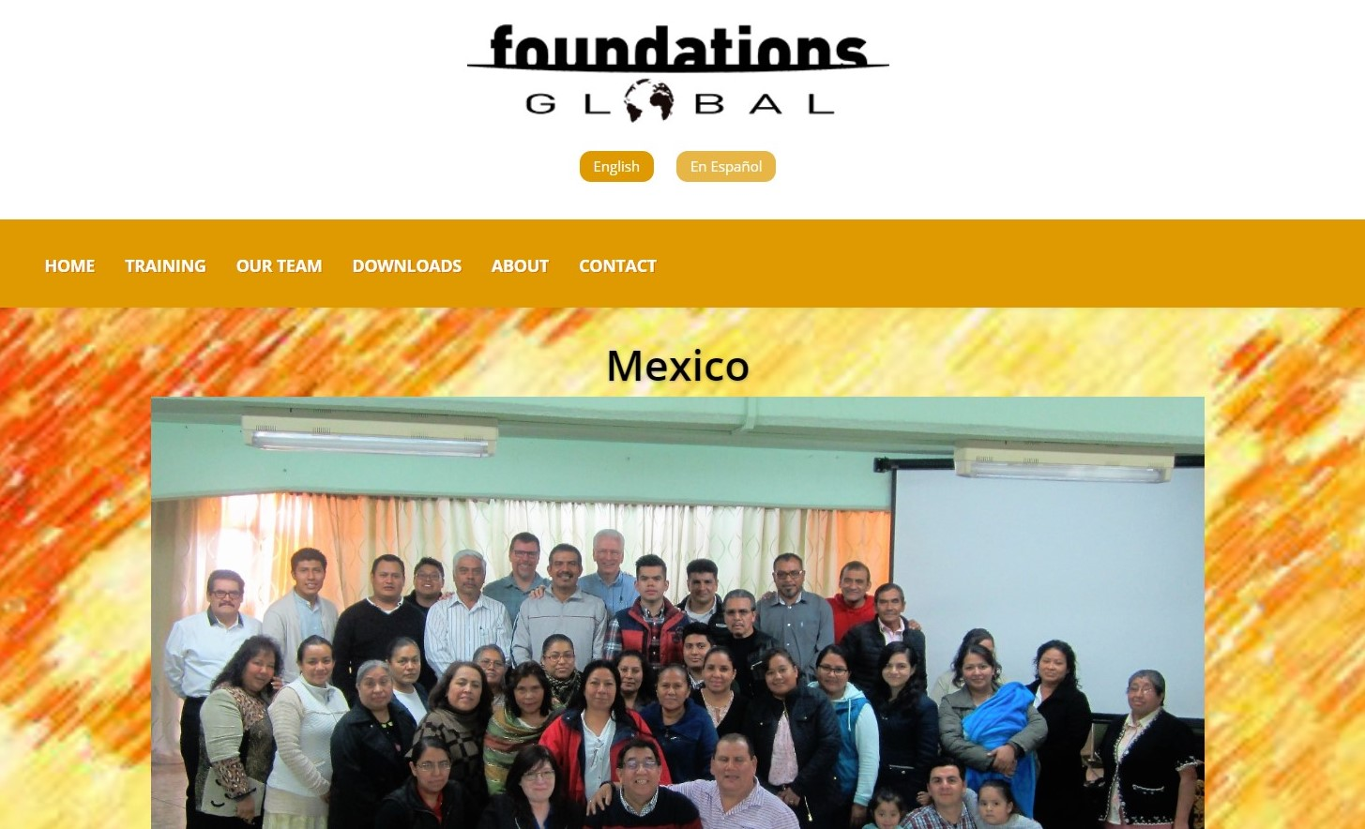
Ir a foundationsglobal.com
Seleccione el idioma
Seleccione Descargar
Notes:
Cómo Descargar
“Crear un calendario semanal para manejar su vida”
Ir a foundationsglobal.com
Seleccione el idioma
Seleccione Descargar

Slide 31
Aprender a decir
“No”
Notes:
3. Ahora debemos aprender a decir “no” a las personas cuando nos presionen para hacer cosas que nos desvíen de las prioridades de Dios para nuestras vidas.
Aquí está un ejemplo de cómo responder a alguien que le ha pedido que haga algo que es una buena cosa, pero los conflictos con las prioridades de su declaración de misión.
En este ejemplo alguien le ha pedido que visite cada familia en su iglesia mensualmente.
Estoy de acuerdo con usted que cada familia en nuestra iglesia es importante y que su bienestar espiritual es mi responsabilidad.
Sin embargo, también es verdad que la mejor manera de suplir sus necesidades no son que yo lo haga personalmente sino por medio de entrenar líderes que pueden dar a nuestras familias el mejor cuidado.
Sabemos por Efesios 4:12 que uno de “mis” roles principales como pastor es entrenar a otros líderes para hacer el trabajo del ministerio.
Siendo obediente a Dios nos permitirá crecer como iglesia para la gloria de Dios y nos proveerá el cuidado que nuestras familias merecen.
Por lo tanto, creo que Dios me está guiando a ministrar a nuestras familias por entrenando líderes que cuiden de ellas.

Slide 32
  En su grupo, practique lidiar con este problema:
  Está teniendo un tiempo de calidad con su familia
    y un miembro de la iglesia llama
    y quiere hablar con usted sobre un problema con otro miembro de la iglesia
  Piense en un tema actual con el que está lidiando
    y usando este enfoque practique cómo manejarlo
Notes:
En su grupo, practique lidiar con este problema:
Está teniendo un tiempo de calidad con su familia
y un miembro de la iglesia llama
y quiere hablar con usted sobre un problema con otro miembro de la iglesia
Piense en un tema actual con el que está lidiando
y usando este enfoque practique cómo manejarlo
Pídales a los participantes que compartan de qué hablaron
Preguntas?

Slide 33

Desafíos Personales
Lección 3
  Cansancio/Depresión
  Expectativas
  Matrimonio
Notes:
Desafíos Personales
Lección 3
Cansancio/Depresión
Expectativas
Matrimonio

Slide 34

Cansancio/Depresión
Notes:
1. Cansancio - Ser físicamente incapaz de ministrar; falta de energía, falta de sueño
2. Depresión - Ser emocionalmente incapaz de ministrar; falta de propósito, tristeza, desánimo, desesperanza.
A. El cansancio y la depresión pueden ser el resultado de:
1. El exceso de trabajo
2. La falta de resultados
3. La vida en familia
4. Las personas difíciles
5. Tratar de hacer feliz a la gente
6. Tratar de hacer feliz a Dios
B. El cansancio y la depresión pueden dar lugar a:
1. Culpa y vergüenza - Los pastores no se supone que se deprimen o se cansan
2. La pérdida de alegría - A Usted no le gusta ir a trabajar
3. La soledad - Usted no tiene amigos cercanos o confidentes
4. La amargura - Se siente resentido y cínico hacia las personas
5. La ira - Es áspero con la gente y habla con sarcasmo
C. Pasos a tratar con cansancio y la depresión:
1. Busque asistencia médica si es necesario
2. Hable con Dios y dígale cómo se siente
3. Aprenda a decir "No" a las demandas de su iglesia
4. Use un calendario para administrar su tiempo
5. Entrenar a sus líderes para que hagan algo de su trabajo
6. Tenga un hobby fuera de la iglesia
7. Encontrar otro pastor con quien pueda compartir sus problemas

Slide 35

Expectativas
Notes:
Expectativas - La forma de ver lo que sucederá en su ministerio
A. Áreas en las que los pastores tienen expectativas:
Las personas - No a todo el mundo le caerá bien, algunos son muy difíciles
Los resultados - En términos de asistencia, dinero, etc.
El dinero / salario
Condiciones de trabajo
B. ¿Qué ocurre cuando las personas dejen su iglesia?
1. La gente se va de las iglesias todo el tiempo
2. Cuando se van, generalmente no vuelven
3. Recuerda la parábola del sembrador
C. ¿Qué ocurre cuando la junta de su Iglesia no cumple con sus expectativas?
1. Ore por ellos
2. Ellos tienen diferentes puntos de vista
3. Guiarlos sabiamente hacia una visión común
4. Lea "Como Manejar el Cambio para Ser una Iglesia Discipuladora" en foundationsglobal.com, "Otros Recursos Discipulado"
D. Cómo tener expectativas realistas:
1. ¿Deberíamos tener incluso expectativas?
2. Mire la vida de Pablo y lo que experimentó
3. No se trata de usted
4. Se trata de Jesús
5. Haga lo mejor que pueda y busque las áreas en que pueda mejorar su ministerio
6. Encontrar otra persona con quien pueda compartir sus expectativas

Slide 36

Matrimonio
Notes:
III. Matrimonio
A. En los Estados Unidos:
1. 30-50% de los matrimonios de los pastores terminan en divorcio
2. El 80% de las cónyuges de los pastores dicen que su cónyuge está sobrecargado de trabajo
3. El 80% de las cónyuges de los pastores anhelan que su cónyuge hubiera elegido otra profesión
4. La mayoría de las cónyuges de pastores dicen que el acontecimiento más destructivo que se produjo en el matrimonio fue el día en que entraron al ministerio
5. El 40% de los pastores encuestados dijeron que han tenido una relación marital adicional desde el inicio de su ministerio.
B. ¿Cómo sabes si esto está sucediendo o podría sucederte?
1. Usted no ora con su esposa
2. Usted no tiene regularmente relaciones sexuales con su esposa
3. No pasa algún tiempo de calidad con su esposa
4. Se pasa tiempo inapropiado con el sexo opuesto
5. Busca maneras para estar lejos de casa
C. Algunas soluciones prácticas:
1. Su esposa es lo primero, no la iglesia
2. Orar con su esposa todos los días en privado
3. Tome un día libre a la semana y apague el teléfono
4. Si usted vive en la iglesia, considerar mudarse para tener algo de privacidad
5. Tenga una cita con su esposa una vez por semana
6. Nunca estar solo con el sexo opuesto por más de unos minutos
7. No aconseje al sexo opuesto por su cuenta
• Corre el riesgo de convertirse en un apego emocional a ellos, se convierten en la respuesta a sus desafíos
• Se pueden volver emocionalmente unido a usted, usted se convierte en la respuesta a sus desafíos
8. Busque a otro pastor para hablar sobre su matrimonio

Slide 37
En sus grupos:
Hable acerca de cómo cada una de estas áreas es una lucha para muchos pastores, líderes Cristianos y creyentes.
  Cansancio/Depresión
  Expectativas
  Matrimonio
Notes:
En sus grupos:
Hable acerca de cómo cada una de estas áreas es una lucha para muchos pastores, líderes Cristianos y creyentes.
Cansancio/Depresión
Expectativas
Matrimonio
Pídales a los participantes que compartan de qué hablaron

Slide 38

Estableciendo Metas para Desarrollo Personal
Lección 4
  Buenos metas son
Específico
  Medibles
  Realizable
Notes:
Estableciendo Metas para Desarrollo Personal
Lección 4
I. Cómo Establecer Metas Logrables
Ahora aprenderá cómo establecer metas logrables para tener su vida en balance.
Para continuar creciendo y desarrollándonos, necesitamos establecer metas y lograrlas para mejorar el resto de nuestras vidas.
Así es como continuamos creciendo espiritualmente y llegamos a ser más como Jesús. Buenas metas son específicas, medibles y realizable. Aquí tienen algunos ejemplos de buenas metas:
Tendré una cita con mi esposa todos los jueves por la noche empezando este jueves.
Invitaré siete personas para estar en mi grupo Fundamentos para este viernes.
Terminaré mi preparación del Grupo Fundamentos para este martes.
Invitaré tres personas a venir a la iglesia conmigo para este miércoles.

Slide 39
Como Priorizar Metas
  Encierra en un círculo el área más débil de tu vida
        a. Ministerio/Carrera
        b. Matrimonio y Familia
        c. Crecimiento Espiritual
        d. Vida Social
        e. Ejercicio/Salud
        f. Crecimiento Personal
Notes:
II. Como Priorizar Metas
1. Encierra en un círculo el área más débil de tu vida.
Ministerio/Carrera
Matrimonio y Familia
Crecimiento Espiritual
Vida Social
Ejercicio/Salud
Crecimiento Personal

Slide 40
Área que Necesita Mejorar (Ejemplo) Matrimonio y Familia
Tema Necesito pasar tiempo de calidad con mi esposa regularmente
Meta Tendré una cita con mi esposa todos los jueves por la noche empezando este jueves.
        Asegúrese de que su meta sea
        específico, medible y realizable
Notes:
Ejemplos de establecer metas:
Área que necesita mejorar: Matrimonio y Familia
Tema: Necesito pasar tiempo de calidad con mi esposa regularmente
Meta para mejorar: Tendré una cita con mi esposa todos los jueves por la noche empezando este jueves.
Área que necesita mejorar: Ejercicio/Salud
Tema: Necesito estar en mejor condición física
Meta para mejorar: Voy a tomar una caminata de 40 minutos los lunes, miércoles y viernes a comienzo de este lunes.

Slide 41
Área que Necesita Mejorar
Tema
Meta
        a. Ministerio/Carrera
        b. Matrimonio y Familia
        c. Crecimiento Espiritual
        d. Vida Social
        e. Ejercicio/Salud
        f. Crecimiento Personal
        Asegúrese de que su meta sea
        específico, medible y realizable
Notes:
Escriba el área que necesita más mejoras en su vida
Escriba el problema específico que necesita mejorarse
Escriba una meta para mejorar
Asegúrese de que su meta sea específico, medible y realizable.

Slide 42
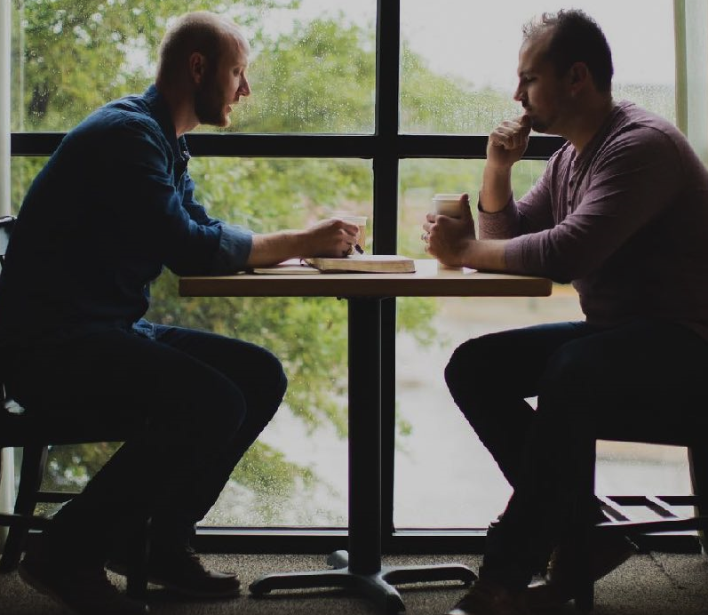
Compañero de Rendición de Cuentas
Lección 5
  “Por eso, confiésense unos a otros sus pecados, y oren unos por otros, para que sean sanados.”
  (Santiago 5:16)
Notes:
Compañero de Rendición de Cuentas
Lección 5
I. Introducción
Todos, sin importar la madurez espiritual, necesitan tener un compañero de rendición de cuentas para poder alcanzar de forma consistente sus metas.
“Por eso, confiésense unos a otros sus pecados, y oren unos por otros, para que sean sanados.”
(Santiago 5:16)

Slide 43
Directrices de Rendición de Cuentas
  1. Nos pediremos rendición de cuentas
  2. Reunirnos cada dos semanas
  3. Hacer nuestras reuniones una prioridad
  4. Mantener estricta confidencialidad
  Ayude a su compañero a hallar puntos ciegos
  Rete a su compañero
  Evaluaremos periódicamente el compañerismo de rendición de cuentas
Notes:
II. Directrices de Rendición de Cuentas
Aquí hay algunos directrices recomendados con los que ambos compañeros de rendición de cuentas deben estar de acuerdo.
Nos pediremos rendición de cuentas el uno al otro para ayudarnos lograr nuestras metas.
Reunirnos cada dos semanas.
Hacer nuestras reuniones una prioridad y reunirnos a tiempo.
Mantener estricta confidencialidad.
Ayude a su compañero a hallar puntos ciegos.
Un punto ciego es el área que necesita mejoramiento la cual no podemos ver en nosotros mismos.
Si usted ve que su compañero de rendición de cuentas pasa por alto, temas en los que realmente necesita trabajar, dígaselo y de motivación para establecer metas y desarrollar planes para manejar estos temas.
Rete a su compañero.
Algunas veces es bueno que rete a su compañero de rendición de cuentas (y a usted mismo) para hacer un compromiso y lograr una meta que expanda su fe.
Evaluaremos periódicamente el compañerismo de rendición de cuentas y lo terminaremos de forma amistosa si eso es lo mejor. Entonces se debe encontrar a otra persona con quien pueda tener rendición de cuentas.

Slide 44
Reuniones de Rendición de Cuentas
  Comparte nuestro objetivo
  Comparte nuestro plan
  Comparte nuestro progreso
  Discutiremos soluciones a los problemas
  Motivarnos uno al otro para lograr nuestros metas
  Orar el uno por el otro
Notes:
III. Reuniones de Rendición de Cuentas
Reúnase con otra persona y practique una reunión de rendición de cuenta
Usa la meta que te has fijado
Pídales a los participantes que compartan algo de su experiencia.
En cada reunión:
Compartir nuestras metas específicas y medibles
Compartir nuestro plan para lograr nuestros metas
Compartir nuestro progreso para lograr nuestras metas
Discutiremos soluciones a los problemas que nos evitan lograr nuestras metas
Motivarnos uno al otro para lograr nuestros metas
Orar el uno por el otro

Slide 45
Cualidades Importantes para un Compañero de Rendición de Cuentas
  “Practique lo que predica”
  Dé y reciba gracia
  Balancee la gracia con disciplina
  Hacer lo amoroso
Love
Gracia
Perdón
Disciplina
Reprensión
Notes:
IV. Cualidades Importantes para un Compañero de Rendición de Cuentas
“Practique lo que predica”
Usted debe de estar implementando metas y teniendo progreso hacia tus metas si usted espera que otros lo hagan.
Dé y reciba gracia
Trate a su compañero de rendición de cuentas con la misma gracia que usted recibe de Dios.
Este enfoque de lograr metas y la misión de Dios puede tornarse fácilmente en legalismo, si lo permitimos.
Use ánimo como para motivar y no la crítica.
Balancee la gracia con disciplina
Si su compañero de rendición de cuentaso no responde al ánimo y la gracia, debe mantenerlos en pedirles cuentas para que logren sus metas.
Si la persona no desea cumplir sus compromisos razonables, detenga luego el relación de rendición de cuentas hasta que la persona esté dispuesta a seguir con su compromiso.
Haga lo amable
A veces, lo amable es pasar por alto y perdonar algo sin decir palabra. Otras veces lo amable para hacer es dar una reprimenda severa. Lo amable incluye ambos de estos extremos y todo lo que está en medio.
Siempre, busca formas de hacer conocer a su compañero de rendición de cuentas que es amado y que lo aprecia.

Slide 46
Escriba los nombres de compañeros de rendición de cuentas
Encierra en un círculo un nombre que contactarás
Escriba la fecha en que hace contacto
Notes:
Escriba los nombres de compañeros de rendición de cuentas
Encierra en un círculo un nombre que contactarás
Escriba la fecha en que hace contacto

Slide 47
Sé dueño
de tu historia
(Ser discípulo)
2. Descubre
tu llamado
(Hacer discípulos)
3. Impacta
tu mundo
(Gran Comisión)
Notes:
Resumen de Cierre
Sé dueño de tu historia
Continuar madurando como discípulo de Jesús
Descubre tu Llamado
Hacer multiplicandos discípulos
Impacta tu mundo obedeciendo la Gran Comisión
Esta es la misión de cada iglesia y cada creyente.
Jesús nos dio esta misión 5 veces después de su muerte y resurrección.

Slide 48

Preguntas y Comentarios Nuestra Misión Viviendo una Vida Cristiana Balanceada Desafíos Personales Establecer Metas para el Desarrollo Persona Compañero de Rendición de Cuentas
DT
FG
NC1
FG
FG
Notes:
Preguntas y Comentarios
Nuestra Misión
Viviendo una Vida Cristiana Balanceada
Desafíos Personales
Establecer Metas para el Desarrollo Persona
Compañero de Rendición de Cuentas

Slide 49
Implementación
    Continúa haciendo discípulos
    Identificar y entrenador los aprendices de Fundamentos
    Trabaja en tu meta personal
    Comience a reunirse con su compañero de rendición de cuentas
Notes:
Implementación
Continúa haciendo discípulos con Fundamentos
Identificar y entrenador los aprendices de Fundamentos
Trabaja en tu meta personal
Comience a reunirse con su compañero de rendición de cuentas

Slide 50
¡Felicidades!
Terminado
Taller 2
FOUNDATIONS
Notes:
Agradecerles por su participación

Slide 51
Taller 3
Como Entender
y Aplicar la Biblia
Cómo Predicar Efectivamente
Notes:
Taller 3
Como Entender y Aplicar la Biblia
Cómo Predicar Efectivamente
Hable sobre cuándo será el próximo taller
Pídale al anfitrión que cierre en oración
Tomar una foto grupal

